Slide 1


ПТЭнец
Финальная презентация проекта
Подготовила команда Clever Students

Slide 2
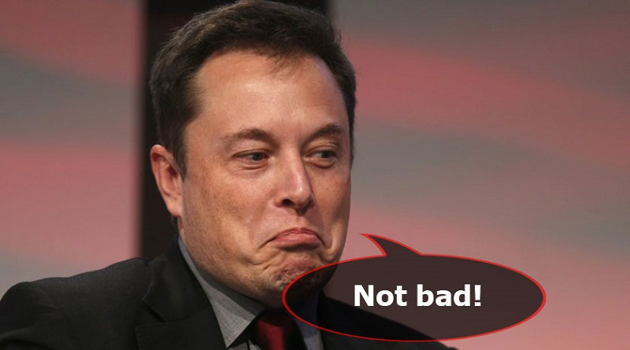
Миссия
Мы – за прогрессивную и безопасную энергетику!

Slide 3



Команда
Даниэль
Руководитель
Коммуникатор
Виктория
Финансист
Маркетолог
Елизавета
Инженер
Генератор идей

Slide 4

Проблема
80% аккумуляторов небезопасны и вредят экологии!

Slide 5

Решение!
Плазменные топливные элементы
Безопасность
Экологичность
Долговечность

Slide 6
Оценка рынка
1,7 триллиона долларов к 2021
Менее 20% – безопасны

Slide 7

Бизнес-модель
Главный актив – лучшие специалисты
До выхода на окупаемость – 3 года

Slide 8
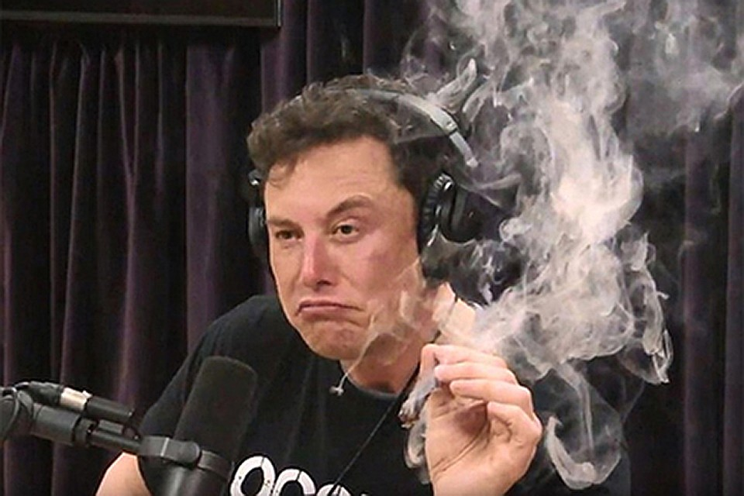
Стартап
Наше ценностное предложение –плазменные топливные элементы нового поколения
Наш главный актив – лучшие специалисты
Наш срок окупаемости 3 года
(нервно курит в сторонке)

Slide 9

Разработка продукта
Разрабатываем технологию
Создаем линейку инженерных решений ПТЭ
Итеративно повторяем до захвата мира!

Slide 10

Финансирование

Slide 11
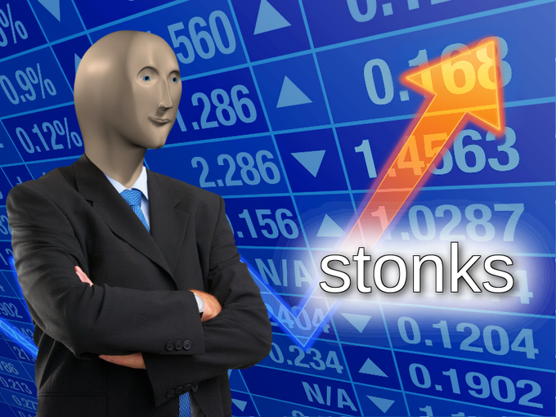
Инвестиционная привлекательность

Slide 12

Итого
Готовы к сотрудничеству!
e-mail: daniel.momot@gmail.com
Whatsapp, Telegram: +7964321xxxx

